Slide 1
Koorde DHT
Progetto B4: Small-scale DHT System
Flavio Simonelli 0365333

Slide 2
Grafo di de Bruijn
L’idea alla base di Koorde

Slide 3
Cos’è un Grafo di De Bruijn
Un grafo di de Bruijn di base k e dimensione n è un grafo diretto in cui:
Ogni nodo rappresenta una stringa di n simboli su un alfabeto di k simboli
Ogni arco è orientato e collega due nodi se la stringa di destinazione può essere ottenuta tramite la seguente formula:

Slide 4
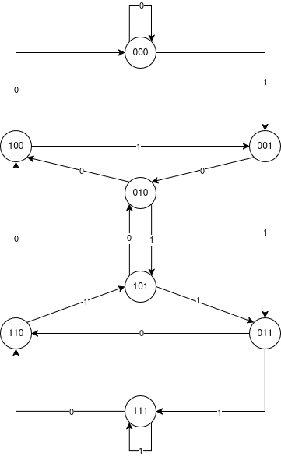
Esempio con k = 2 e n = 3
Proprietà
Numero di nodi: k^{n}
Diametro: logk(k^{n}) = n → solo n passi per raggiungere qualunque nodo
Ogni nodo ha k archi uscenti e k archi entranti

Slide 5
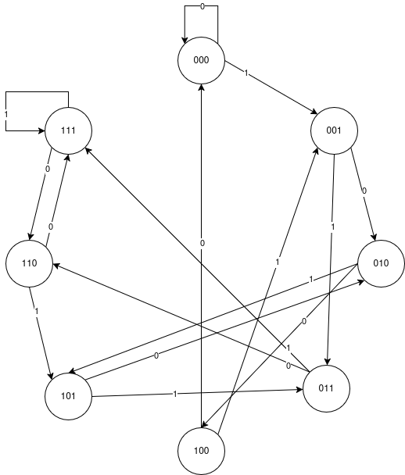
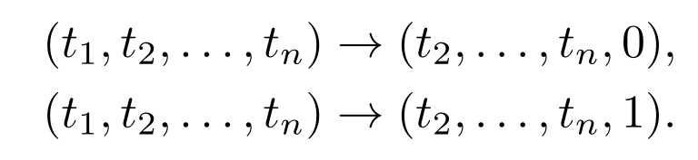
Riorganizzazione ad anello
Ogni arco può essere ottenuto shiftando a sinistra di una posizione la stringa di origine e aggiungendo un nuovo simbolo alla fine

Slide 6
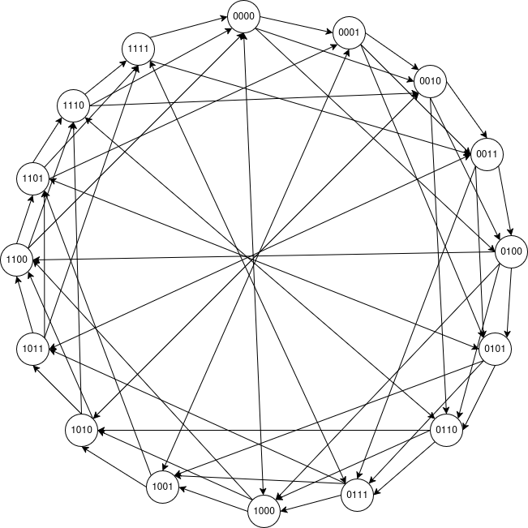
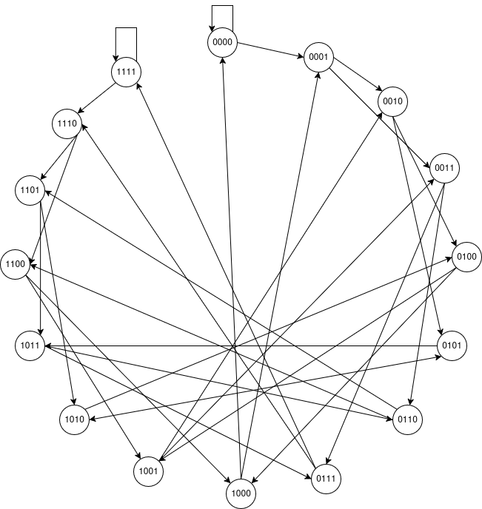
Differenza con Chord
Grado di un nodo: è il numero di connessioni dirette (link di routing) che il nodo mantiene con altri nodi della rete (la conoscenza dei suoi vicini)
Finger Table nodo 0000
Routing Table nodo
0000
i | Nodo
1 | 0001
2 | 0010
3 | 0100
4 | 1000
i | Nodo
0 | 0000
1 | 0001

Slide 7
Routing table con grado k
Nel caso più generale con un grafo di de brujin di grado k abbiamo:
Tabella di routing del nodo m
i | Nodo
0 | (km) mod(k^{n})
1 | (km + 1) mod(k^{n})
2 | (km + 2) mod(k^{n})
... | ...
k-1 | (km + k-1) mod(k^{n})
Chord
O(log n)
Logaritmico in base al numero di nodi nella rete
Koorde
O(k)
Costante in base al grado del grafo di de Brujin utilizzato

Slide 8
Koorde su spazio sparso
In una DHT solo una frazione dei nodi 2^{b} è reale
Vengono introdotti I nodi immaginari
Ogni nodo reale m è responsabile di tutti I nodi immaginari che sono in (m,succ(m)]
Spesso ad un nodo reale corrispondono diversi nodi immaginari
Tabella di routing del nodo m
i | Nodo
0 | pred{(km) mod(k^{n})}
1 | pred{(km + 1) mod(k^{n})
2 | pred{(km + 2) mod(k^{n})}
... | ...
k-1 | pred{(km + k-1) mod(k^{n})}

Slide 9
Algoritmo di Routing

Slide 10
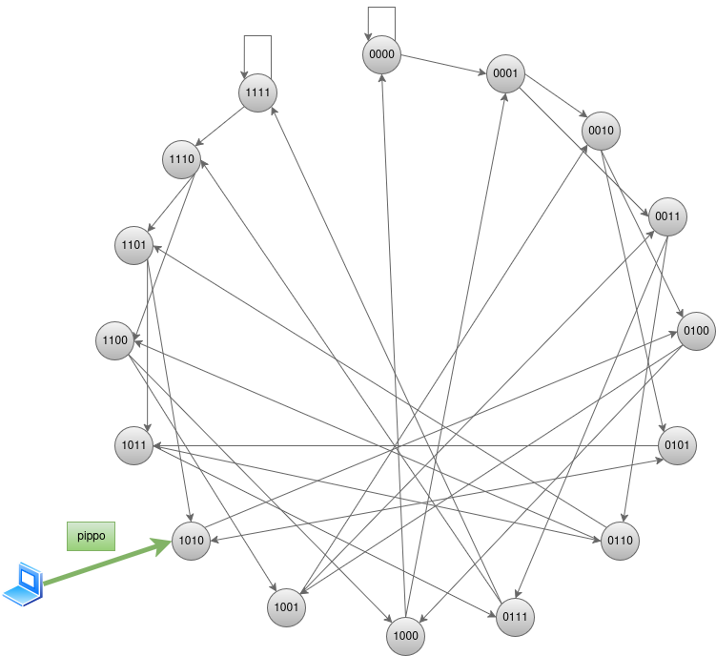
Idea dell’algoritmo di Lookup
Il client conosce l’indirizzo del nodo con identificativo “1010”
Lo contatta chiedendo di trovare la risorsa pippo

Slide 11
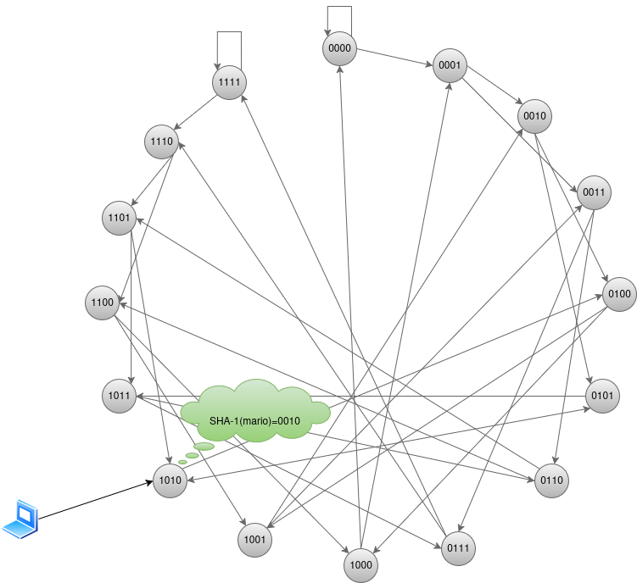
Idea dell’algoritmo di Lookup
Il nodo “server” traduce la chiave tramite l’algoritmo di hashing sha-1, troncando il risultato di 128 ai primi 4 bit più significativi

Slide 12
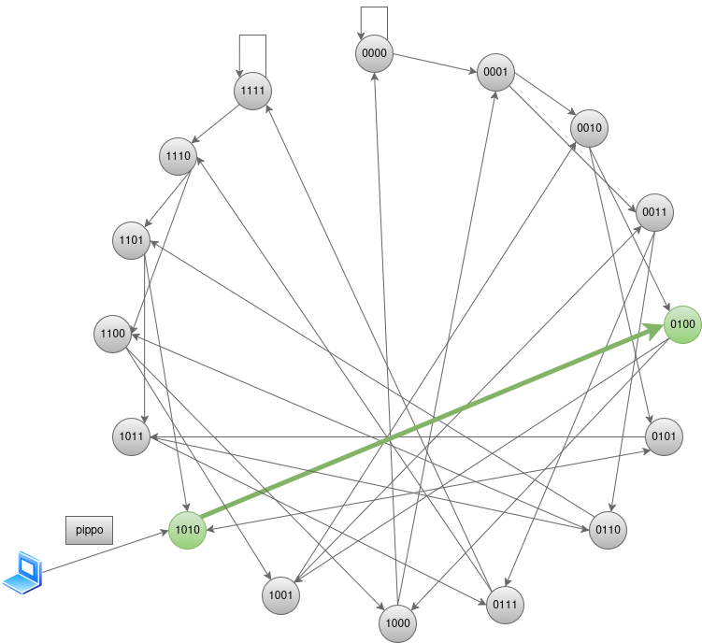
Idea dell’algoritmo di Lookup
Prende la cifra più significativa della chiave target e il resto shiftato di un bit:
0 = digit
K = 0010
0100 = kshift
Shifta il suo id di 1 bit e somma il valore del digit appena estratto:
1010
0100

Slide 13
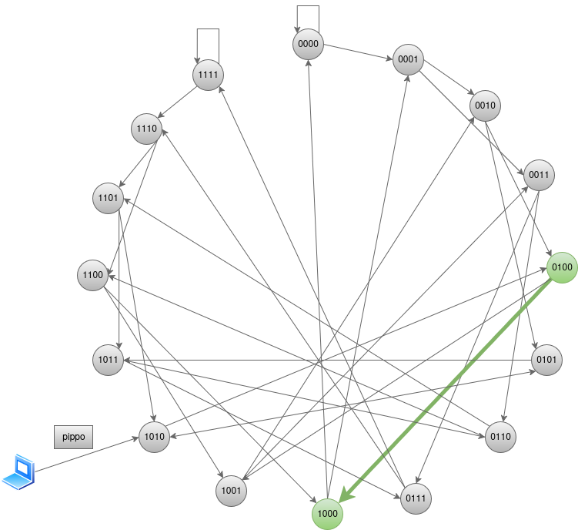
Idea dell’algoritmo di Lookup
Prende la cifra più significativa del kshift ricevuto e il resto shiftato di un bit:
0 = digit
Kshift = 0100
1000 = newkshift
Shifta il suo id di 1 bit e somma il valore del digit appena estratto:
0100
1000

Slide 14
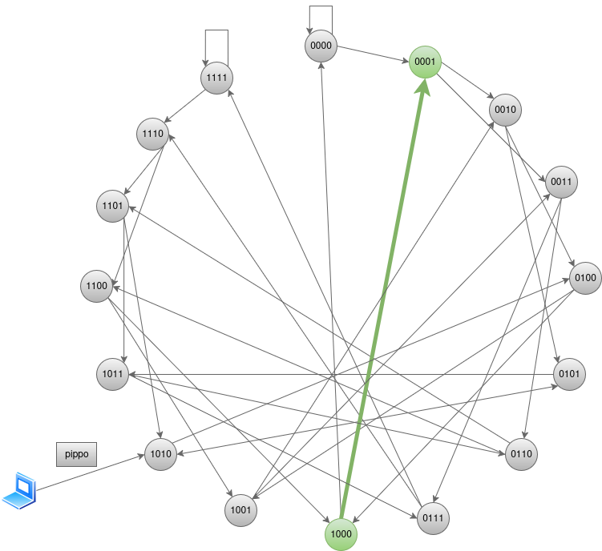
Idea dell’algoritmo di Lookup
Prende la cifra più significativa del kshift ricevuto e il resto shiftato di un bit:
1 = digit
Kshift = 1000
0000 = newkshift
Shifta il suo id di 1 bit e somma il valore del digit appena estratto:
1000
0001

Slide 15
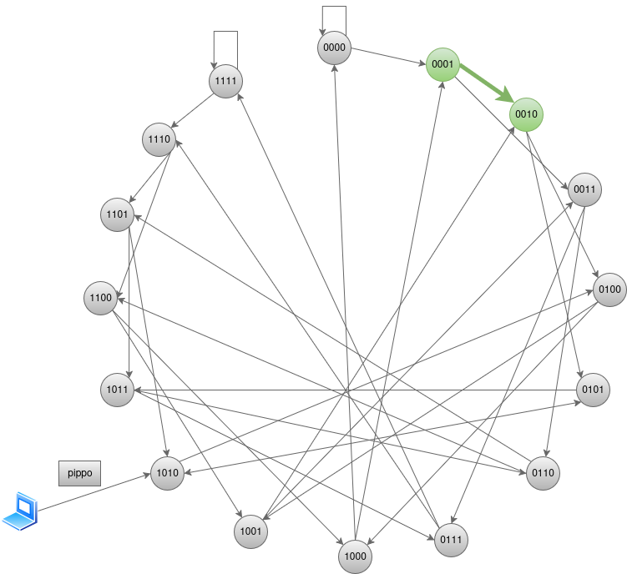
Idea dell’algoritmo di Lookup
Prende la cifra più significativa del kshift ricevuto e il resto shiftato di un bit:
0 = digit
Kshift = 0000
0000 = newkshift
Shifta il suo id di 1 bit e somma il valore del digit appena estratto:
0001
0010

Slide 16
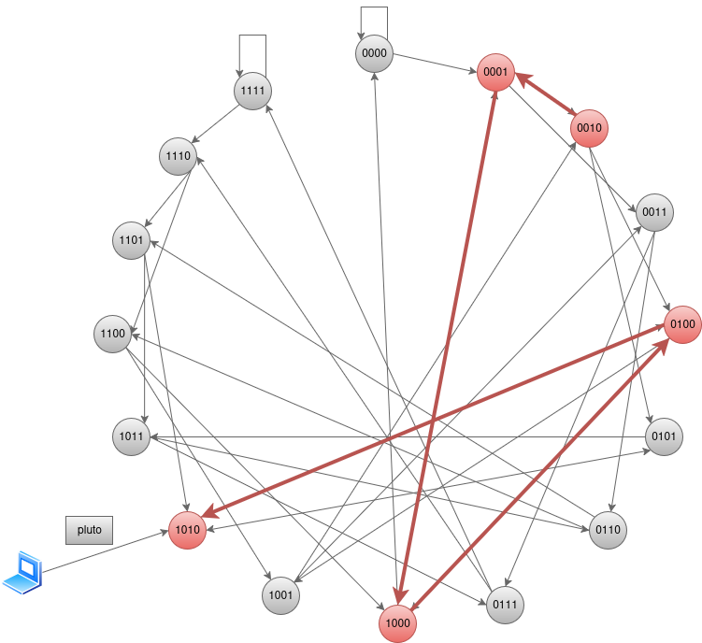
Idea dell’algoritmo di Lookup
Il nodo “0010” è esattamente il successore della chiave “0010”

Slide 17
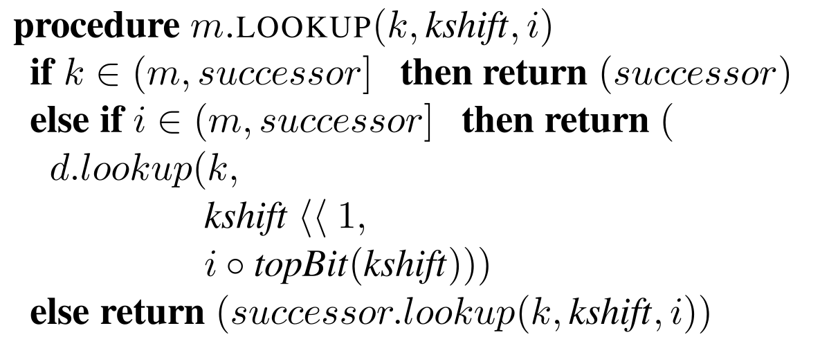
Algoritmo di routing k=2
Considerando come:
k: chiave target
Kshift: chiave k shiftata (resto rimanente dalle precedenti iterazioni)
I: nodo immaginario richiesto
Successor: successore immediato di m
∘: concatenazione
Efficienza:

Slide 18
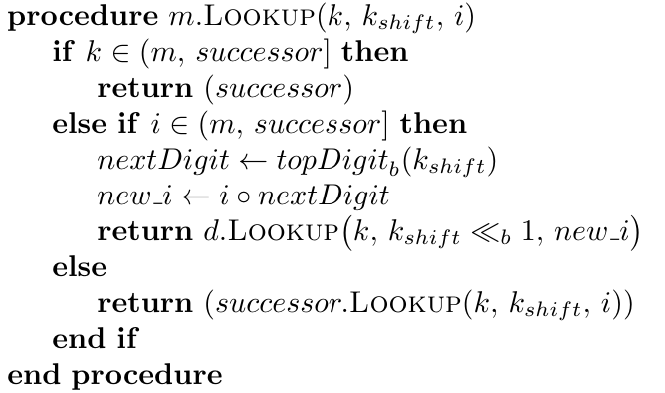
Algoritmo di routing generale
Considerando come:
k: chiave target
Kshift: chiave k shiftata (resto rimanente dalle precedenti iterazioni)
I: nodo immaginario richiesto
Successor: successore immediato di m
∘: concatenazione
b: grado del grafo
Efficienza:

Slide 19
Prestazioni
Osservazione
In un sistema con n nodi e grado massimo d il numero di salti richiesti è almeno
Dimostrazione
Deriva dalla serie geometrica:
Dove supponiamo che non ci sono sovrapposizioni (ogni nodo raggiunge nuovi nodi)

Slide 20
Prestazioni
Possiamo approssimare a meno di costanti:
Prestazioni di Koorde:

Slide 21
Implementazione
Linguaggio GO

Slide 22

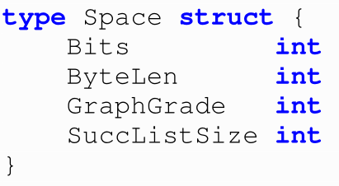
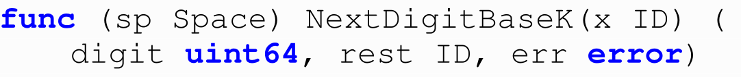
Identificativi
Viene utilizzato:
Permette di essere molto più efficiente per le operazioni di shift e somma modulare rispetto ad altri tipi di dati
Permette di modificare tramite parametro la lunghezza degli identificativi usati nella DHT
Richiede la completa implementazione manuale delle operazioni bit a bit
Richiede la corretta gestione dei bit extra quando gli id sono composti da un numero di bit non multiplo del byte
Le operazioni fondamentali:

Slide 23
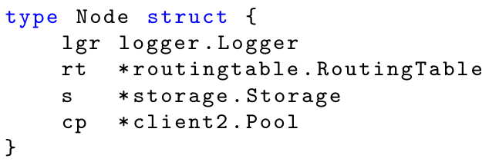
Nodo
Ogni nodo ha come componente principale un’istanza della struttura Node
Composta da:
Un logger: per I log di sistema
Una routing table: contiene le informazioni necessarie per il routing e stabilizzazione
Uno storage in-memory: semplice storage per dare un utilità concreta alla DHT
Un clientPool: gestire il corretto riutilizzo delle connessioni gRPC

Slide 24
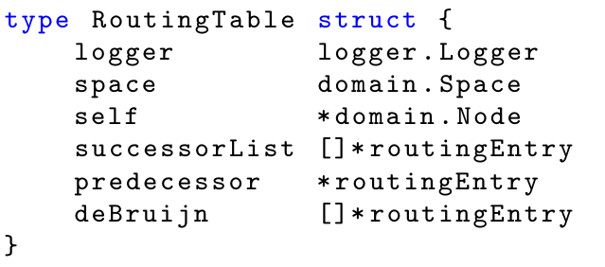
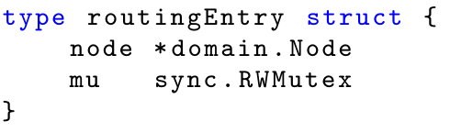
Routing Table
La routing table è la struttura che contiene tutte le informazioni per il routing delle richieste e per I protocolli di stabilizzazione dei nodi
Abbiamo all’interno:
Space: definisce il contratto della DHT
Self: definisce id e address del possessore
della routing table
Successor List: lista degli immediati
successori di self
Predecessor: puntatore al predecessore
di self
DeBruijn: lista dei link ai nodi del grafo di
de Bruijn
Concorrenza a grana fine con slice fissa e RWMutex per entry

Slide 25
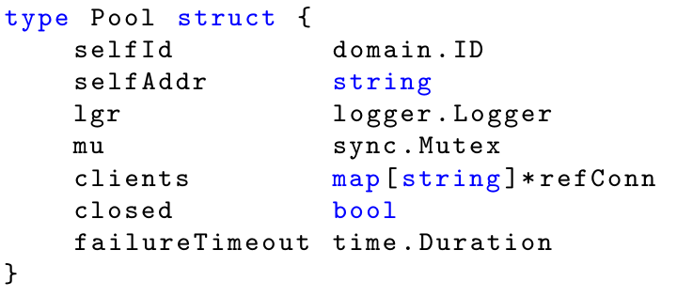
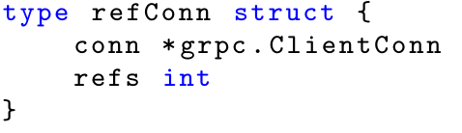
Client Pool
Il client pool è una struttura che mantiene I riferimenti alle connesioni gRPC già aperte verso altri nodi
Il suo scopo è quello di riutilizzare le
connessioni esistenti per risparmiare
risorse
La concorrenza è gestita con un singolo Mutex poichè la zona critica è molto ridotta

Slide 26
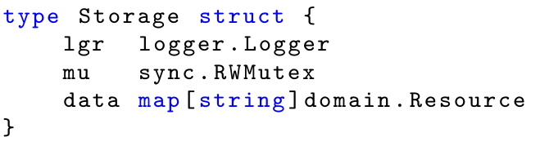
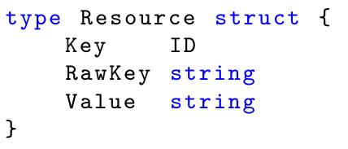
Storage
Semplice storage in memory come dimostrazione di possibile utilizzo della rete
Implementato come una mappa con chiave basata sulla rappresentazione esadecimale di id

Slide 27
Worker periodici
Ogni nodo esegue in background tre loop periodici indipendenti, responsabili della stabilità topologica e della coerenza dei dati nel tempo
Tutti i worker sono governati da un context di shutdown (graceful stop) e da intervalli configurabili
Worker | Scopo | Tipologia | Intervallo | Funzioni
Chord Stabilizer | Successor/Predecessor upkeep | Topologia | chordInterval | StabilizeSuccessor FixSuccessorList checkPredecessor
De Bruijn Fixer | Aggiorna collegamenti de Bruijn | Routing | DeBruijnInterval | fixDebruijn
Resource Repair | Ribilancia ownership dei dati | Storage | storageInterval | resourceRepair

Slide 28
Servizi gRPC
Servizio: DHT
FindSuccessor
GetPredecessor
GetSuccessorList
Notify
Ping
Store
Retreive
Remove
Leave
Servizio: Client
Put
Get
Delete
GetStore
GetRoutingTable
Lookup

Slide 29
Join
Consentire a un nuovo nodo di entrare in una rete KoordeDHT esistente, inizializzando correttamente la propria tabella di routing e i puntatori De Bruijn
Simile al protocollo Chord
I nodi di bootstrap possono essere statici, inseriti in fase di configurazione o tramite DNS Route53
Procedura:
Bootstrap
  Tenta connessione sequenziale ai peer forniti
  FindSuccessorStart(self.ID) fino a trovare il successore valido
Handshake con il successore
  Richiede GetPredecessor() al successore
  Esegue Notify() verso il successore
Aggiornamento routing table
  Imposta Predecessore e Successore nella routing table
  Aggiorna la successor list (fixSuccessorList())
  Inizializza I de Bruijn pointer (fixdeBruijn())

Slide 30
Leave
Permettere l’uscita controllata di un nodo, preservando consistenza topologica e integrità dei dati
Garantisce che ogni risorsa rimanga nella DHT anche dopo l’uscita
Procedura:
Verifica configurazione
  Se nodo singolo → No-Op
Notifica al successore
  Notifica al successore la sua uscita (Leave(self))
Trasferimento risorse
  Invia tutte le risorse al successore
Cleanup Finale
  Greatful stop di tutte le strutture del nodo

Slide 31
Deploy
Tracing, testing e Dimostrativo

Slide 32
Deploy per tracing analysis locale
Debugging

Slide 33
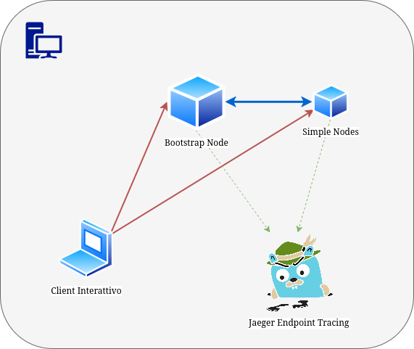
Tracing Analysis Locale
Scopo:
Sviluppo, debug e analisi del traffico gRPC
Caratteristiche:
Tutti I container in una sola macchina locale
Rete virtuale Docker (koordenet) isolata
Bootstrap statico
Uso:
Docker Compose
http://localhost:16686 (Jaeger UI)

Slide 34
Deploy di Testing su singola EC2
Testing

Slide 35
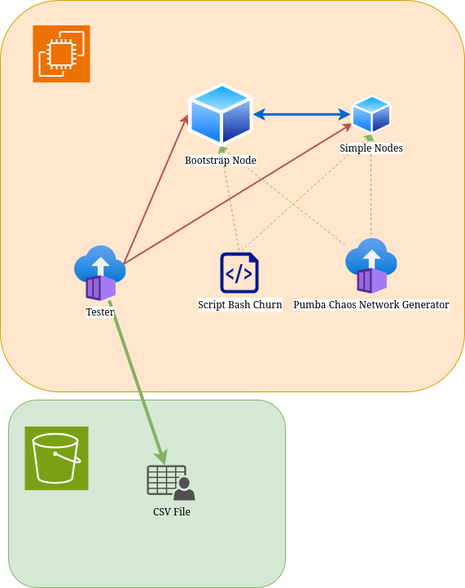
Testing Deploy su singola EC2
Scopo:
test realistico di latenza, perdita e churn
Caratteristiche:
Tutti I container in una sola macchina EC2
Script bash per Churn
Pumba container per chaos network
Bootstrap statico
Uso:
Tramite script deploy_test.sh che usa CloudFormation
Prendere il csv all’interno del bucket s3 specificato

Slide 36
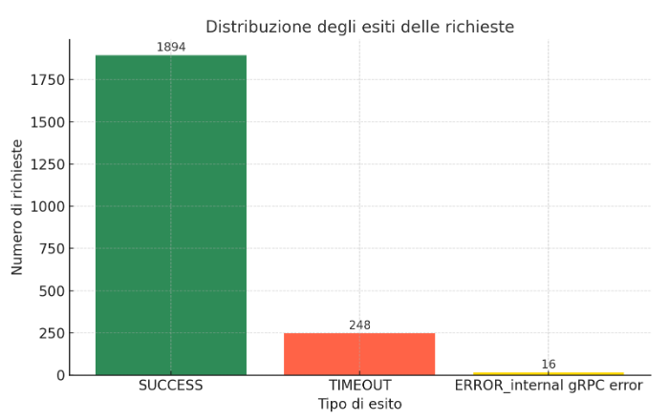
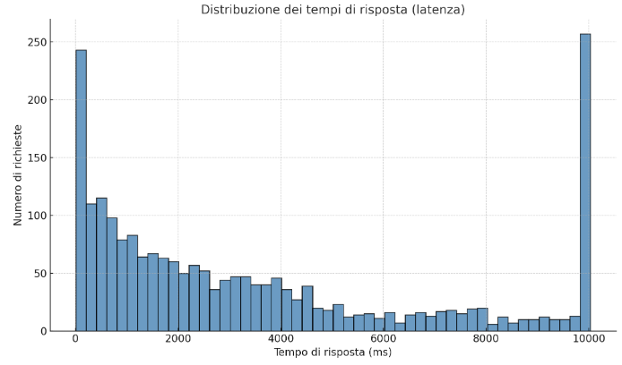
Esempio di risultati
Latenza:
Delay : 100ms
Jitter: 50ms
Loss: 0.1%
Churn:
Tasso: 0.5
Probabilità di Join: 50%
Probabilità di Leave: 50%

Slide 37
Deploy dimostrativo multistanza EC2
Demo dimostrativa

Slide 38
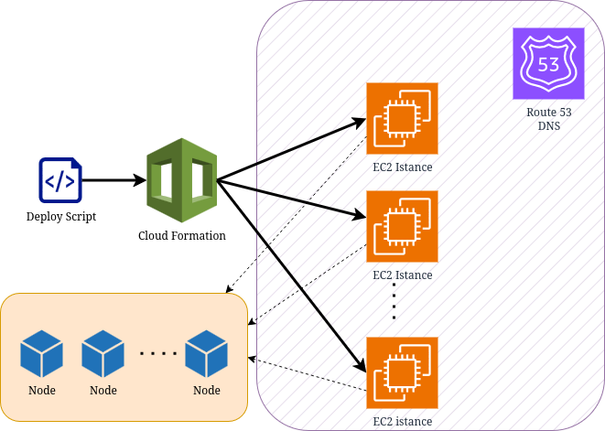
Deploy dimostrativo multistanza EC2
Scopo:
rappresentare un ambiente production-like
Caratteristiche:
Più istanze EC2, ciascuna con più container DHT
DNS dinamico via Route53 SRV records
Client interattivo locale connesso via IP pubblico a un solo nodo simulando un real client che ignora la struttura interna

